Slide 1
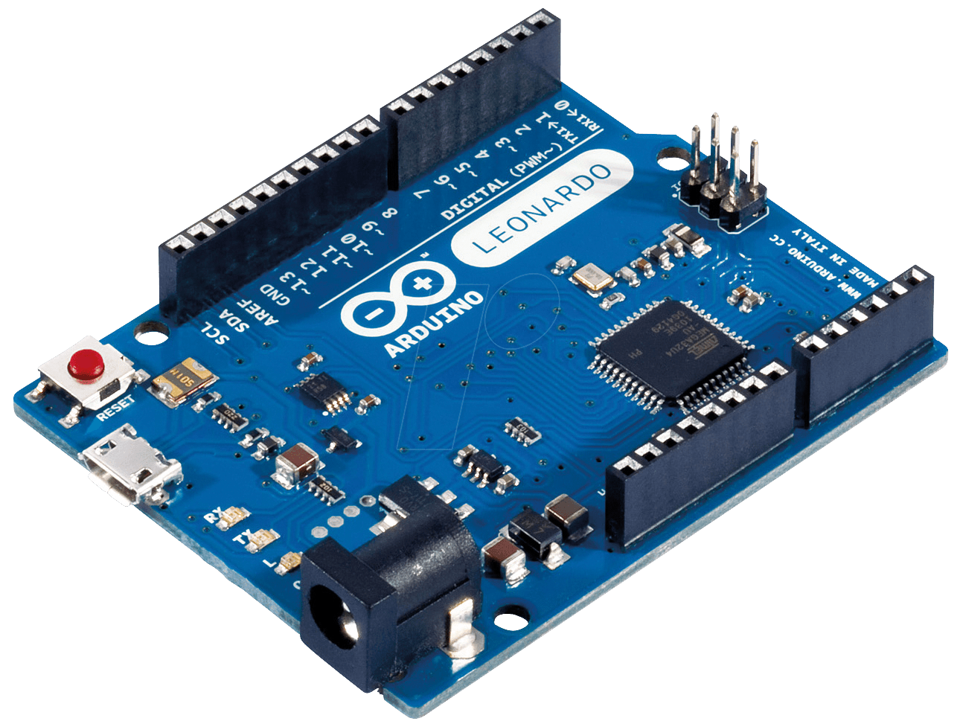
Sistemas Embebidos
Introdução a Microcontroladores e Arduino
Formador: Miguel Cunha

Slide 2
Acerca da formação
8 aulas de 2 horas (Quintas 19h-21h)
Poderão trabalhar em pares, se assim se justificar
Devem ter portátil, ou pelo menos um parceiro com portátil
Devem trazer o material (ou se puderem, guardá-lo na AFFINITY)
Deverá haver um tempinho para divertimento!

Slide 3
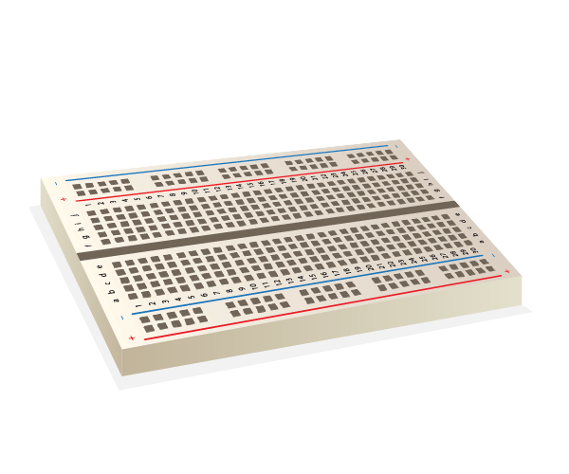
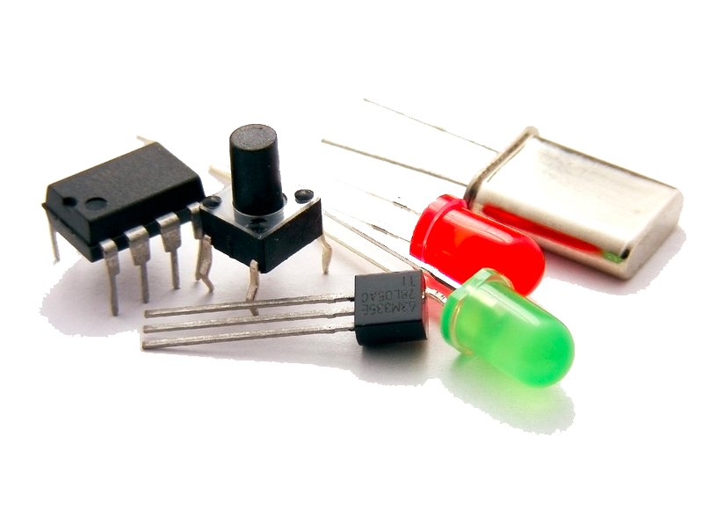
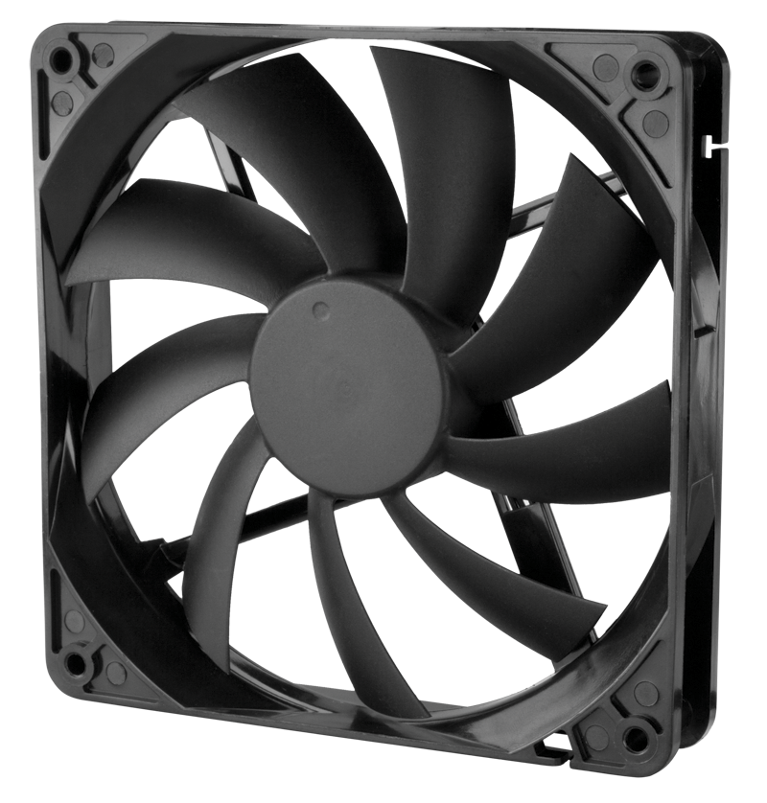
Material
Arduino Leonardo
Mini BreadBoard
Saco de componentes (LEDs, Speaker, fios, resistências, switches, etc…)
Ventoinha

Slide 4
Overview das Aulas
Aula 1 – Introdução e conceitos fundamentais
Aula 2 – Eletrónica e lógica digital
Aula 3 – Introdução a Microcontroladores
  Inputs (switches)
  Outputs (LEDs)

Slide 5
Overview das Aulas
Aula 4 – Introdução a Arduino
Aula 5 – Implementação de Sistemas complexos, Interrupções
Aula 6 – Comunicação Serial, DAC e ADC
Aulas 7 e 8 – Projectos e Conclusões

Slide 6
Exemplos
Sound controlled RGB LED strip
  https://www.youtube.com/watch?v=FQlKS9ItWeo
Reactive LED Coffee Table
  https://www.youtube.com/watch?v=xkohbr9ApMo
SMS controlled LEDs
  https://www.youtube.com/watch?v=i9xOkZCd5_s

Slide 7
Exemplos
USB Mouse controlled robotic arm
  https://www.youtube.com/watch?v=nz_tgDD8FNw
Wall-E
  https://www.youtube.com/watch?v=VNRX5Xkz_00

Slide 8
Próxima Aula (14/01)
Eletrónica e lógica digital
  Material: BreadBoard, Component Kit e Ventoinha

